Slide 1


ტექნოლოგიები და ინჟინერია
ახმეტის ტექნოლოგიური კვირეული 2024
პაატა გოგიშვილი
ინფორმატიკის დოქტორი
ასოცირებული პროფესორი
2024 წლის 9 ოქტომბერი
ახმეტის ინოვაციების ცენტრი

Slide 2
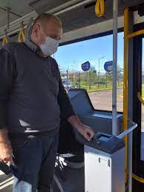
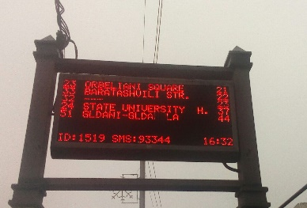
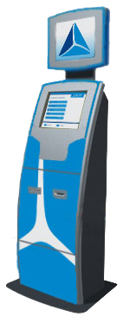

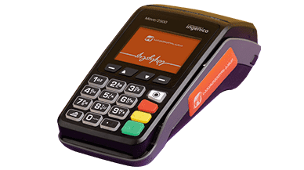
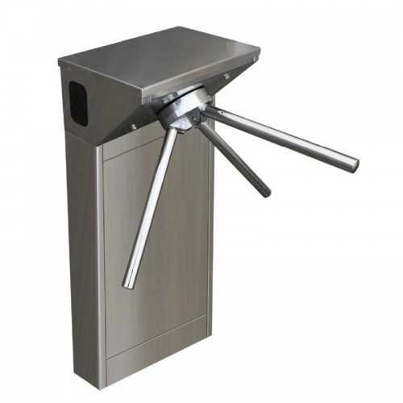
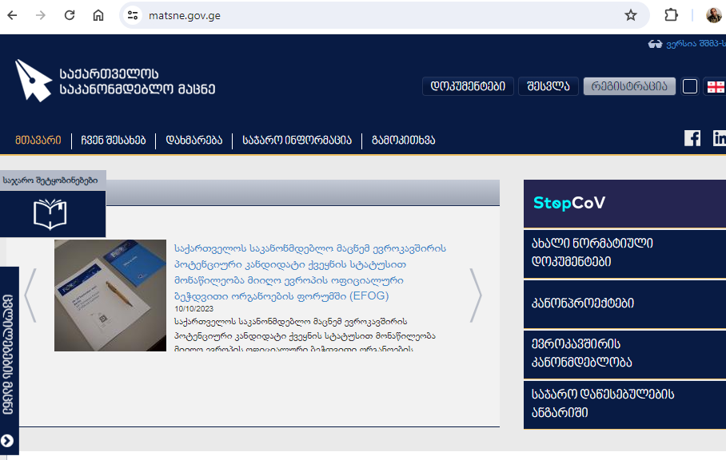

პროექტები სადაც მონაწილეობა მიმიღია
ახმეტის ტექნოლოგიური კვირეული 2024

Slide 3
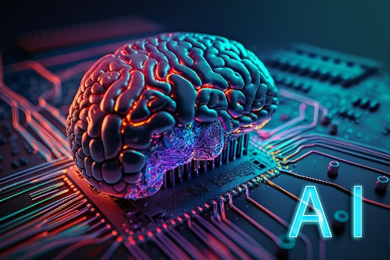
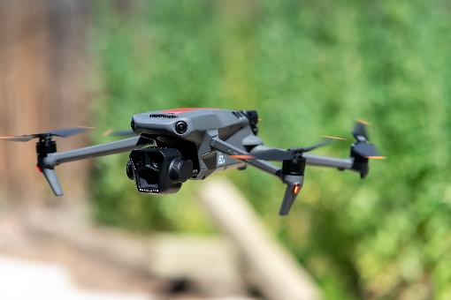
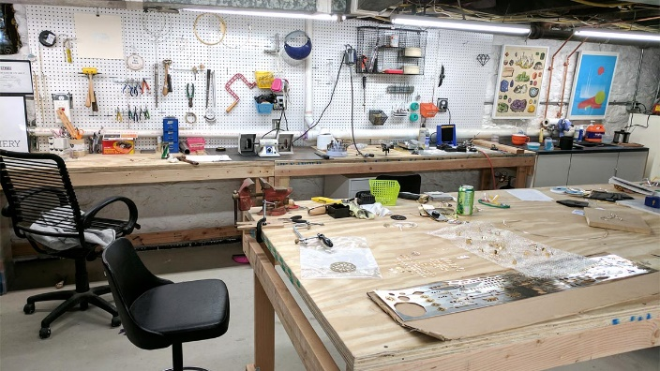
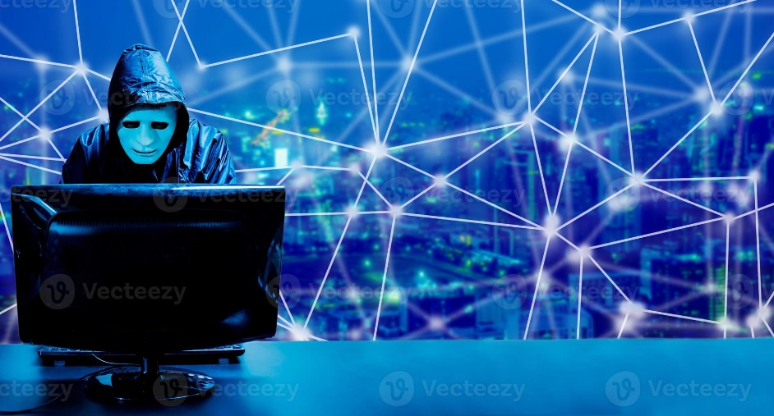
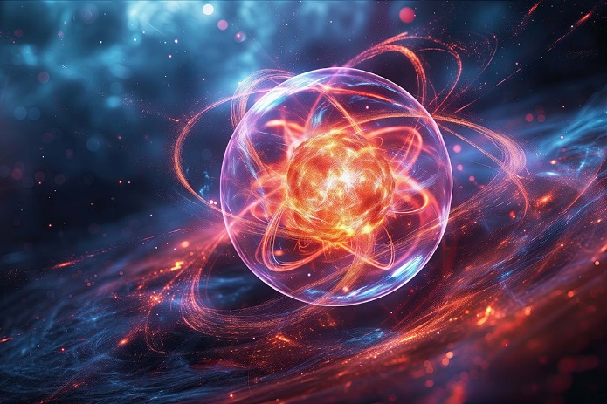
ჩემი ამჟამინდელი ინტერესები
ახმეტის ტექნოლოგიური კვირეული 2024

Slide 4
ტექნოლოგიები დღევანდელ სამყაროში
ინფორმაციის სწრაფი გადაცემა
სწრაფი გადაადგილება
ინფორმაციის სწრაფი დამუშავება
სამუშაოების ავტომატიზაცია
მეტი ინფორმაციის შენახვის საშუალება
კომუნიკაციის თანამედროვე საშუალებები
ინტელექტუალური სისტემები (ხელოვნური ინტელექტი)
ახმეტის ტექნოლოგიური კვირეული 2024

Slide 5
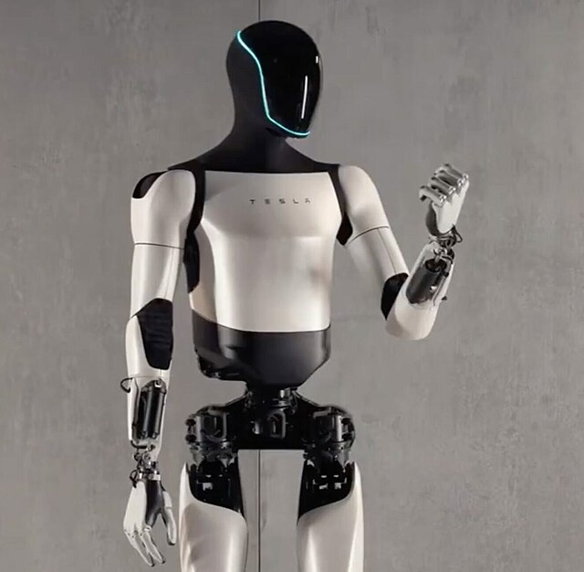
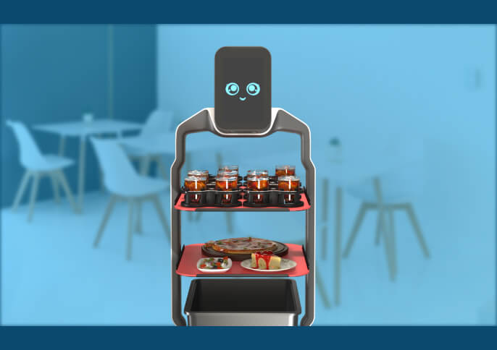
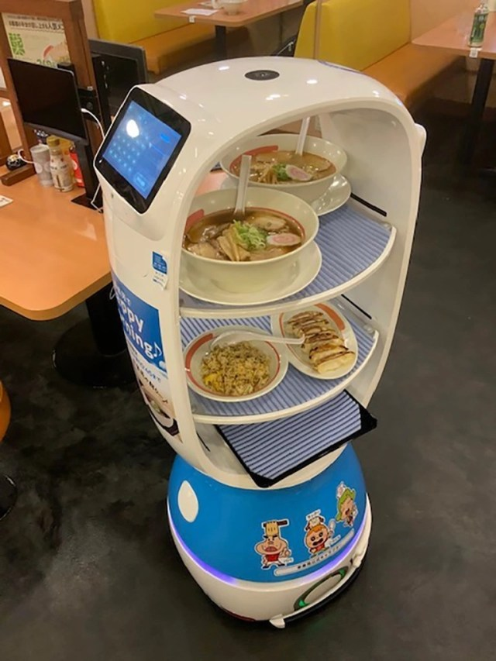
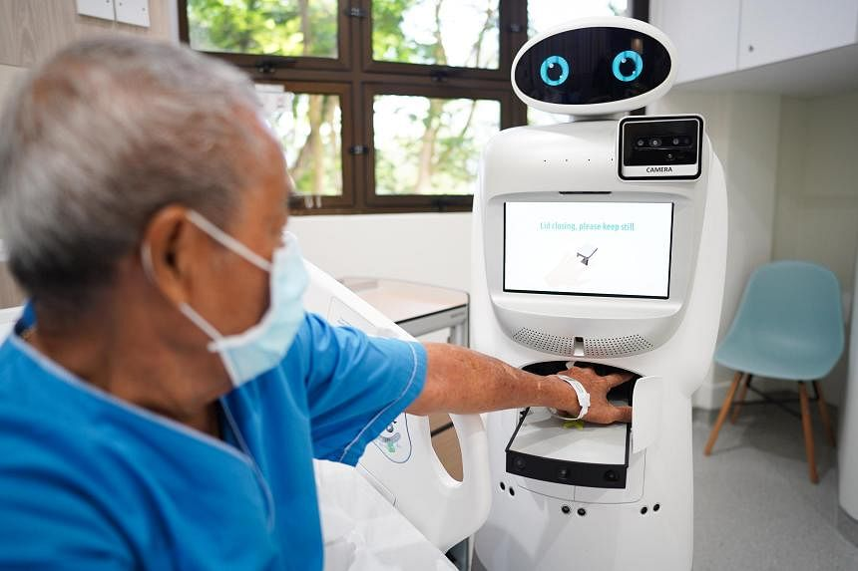
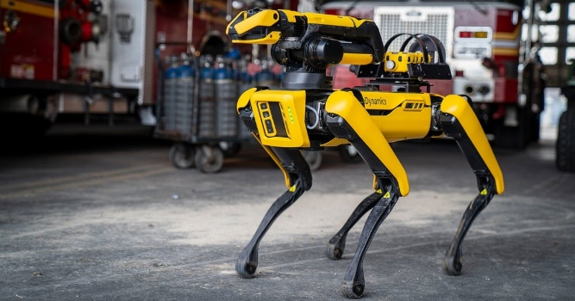
ტექნოლოგიები დღევანდელ სამყაროში
ახმეტის ტექნოლოგიური კვირეული 2024

Slide 6
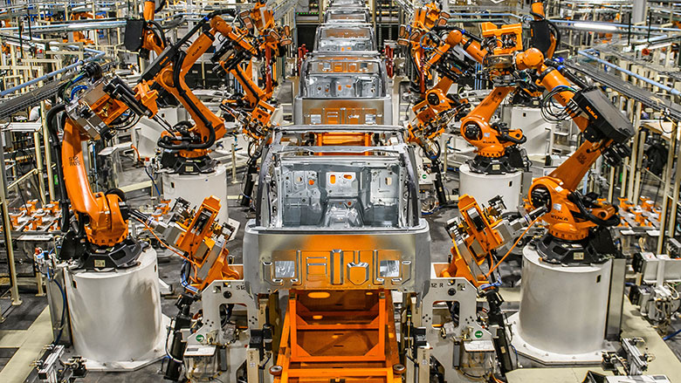
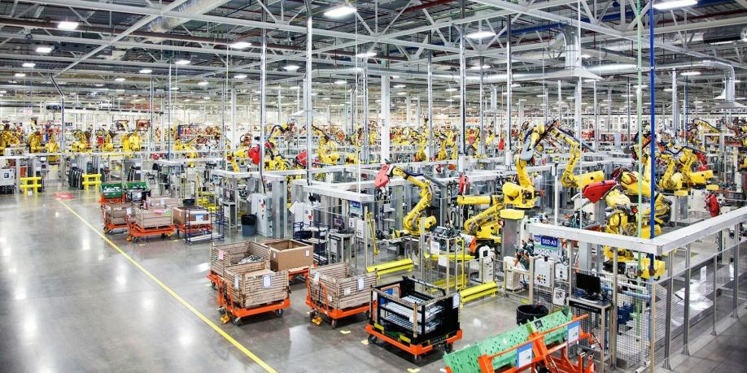
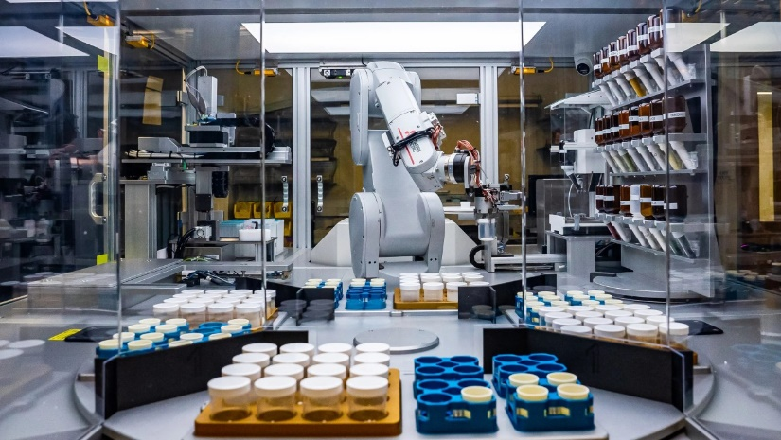
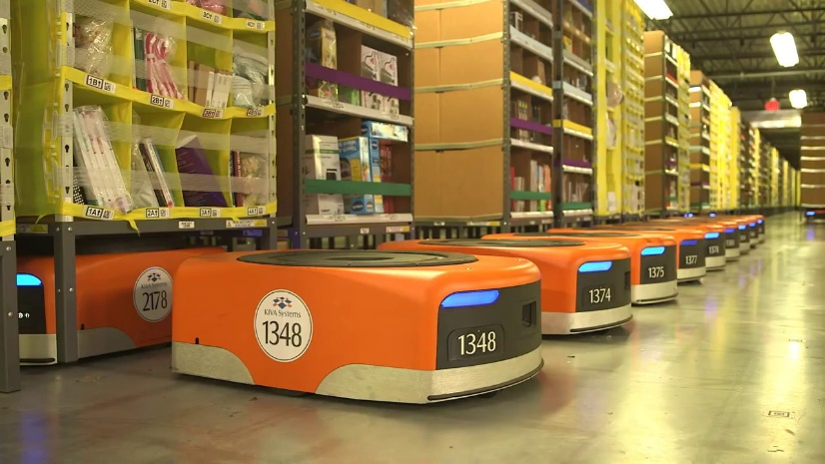
ტექნოლოგიები დღევანდელ სამყაროში
ახმეტის ტექნოლოგიური კვირეული 2024

Slide 7
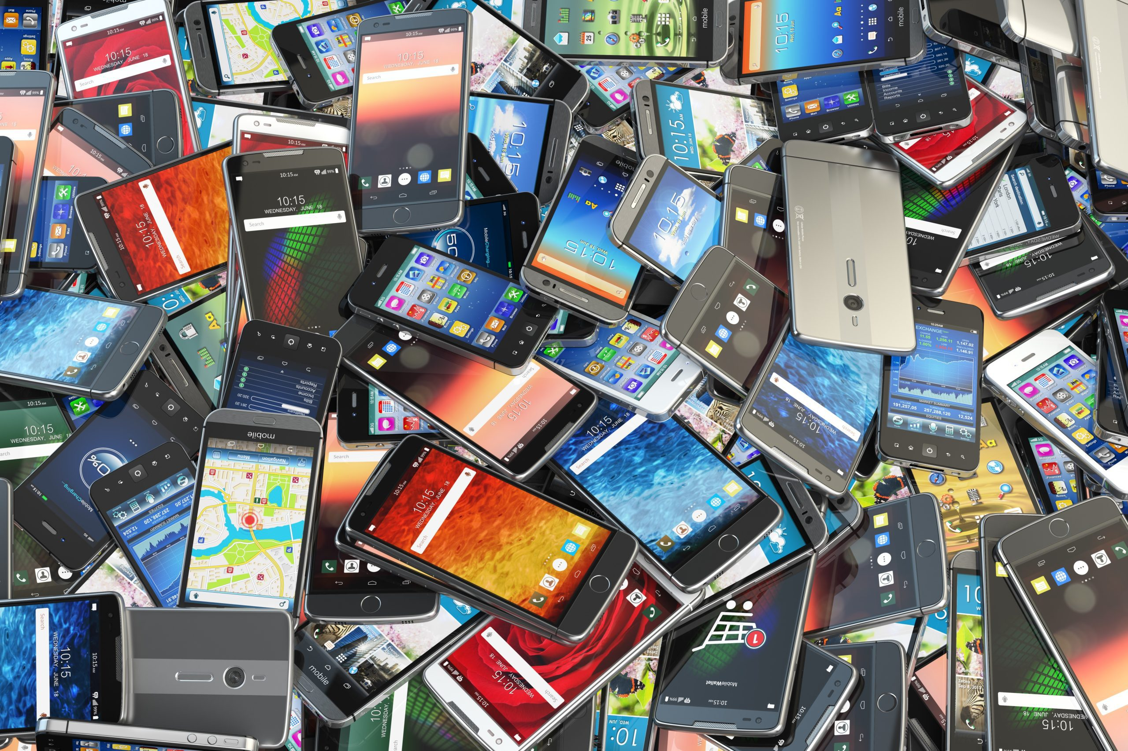
ტექნოლოგიები დღევანდელ სამყაროში
ახმეტის ტექნოლოგიური კვირეული 2024

Slide 8
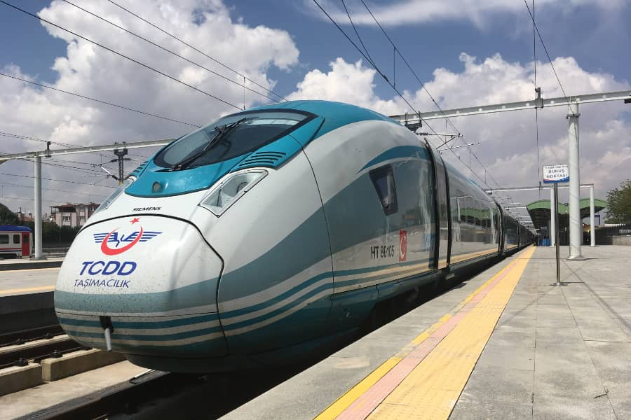
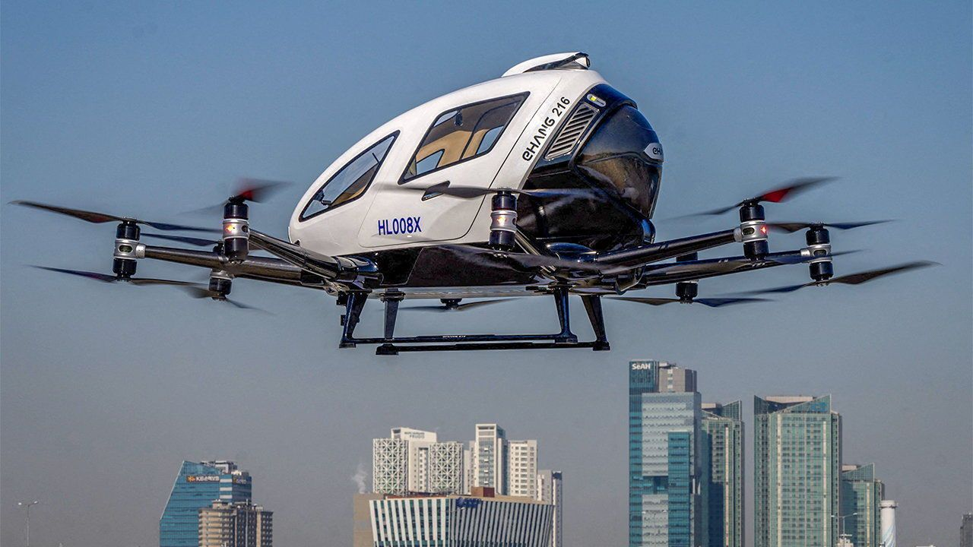
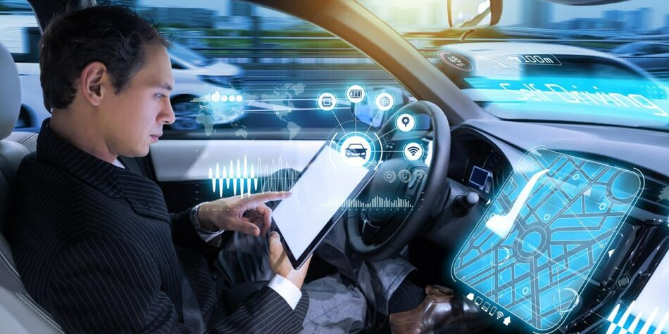
ტექნოლოგიები დღევანდელ სამყაროში
ახმეტის ტექნოლოგიური კვირეული 2024

Slide 9
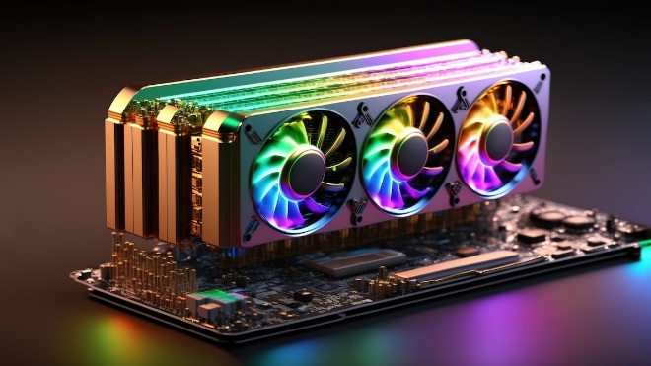
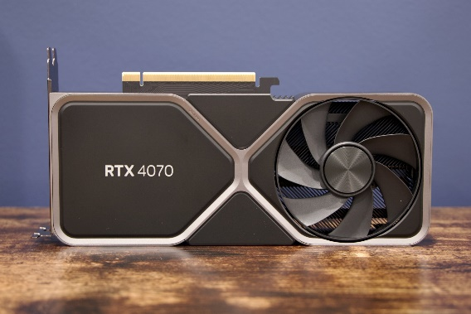
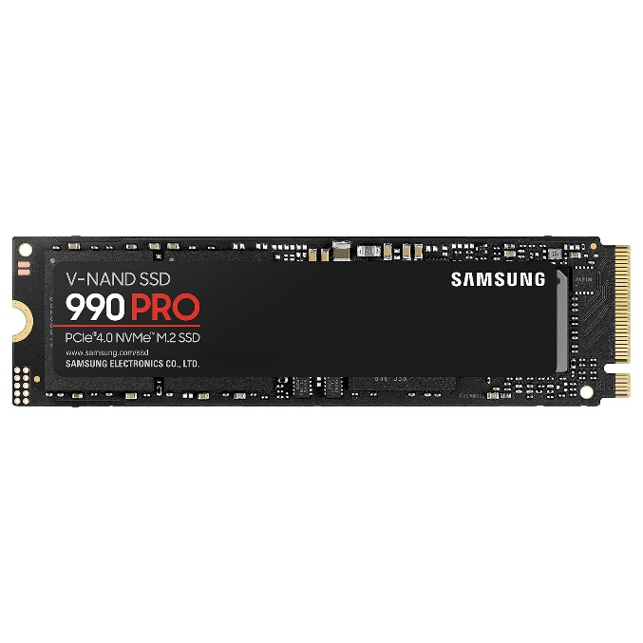
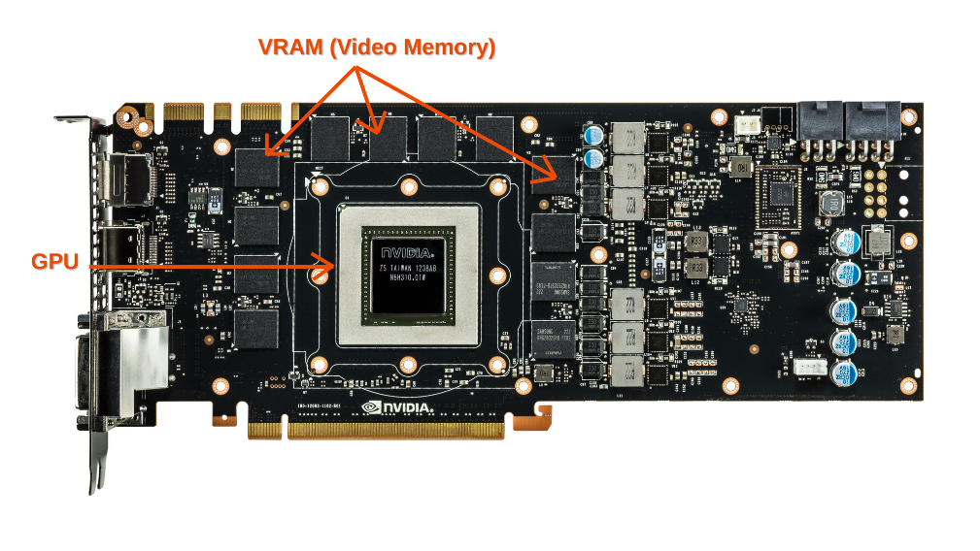
ტექნოლოგიები დღევანდელ სამყაროში
ახმეტის ტექნოლოგიური კვირეული 2024

Slide 10
როგორ მივაღწიეთ ამ ყველაფერს?
ხელოვნური ინტელექტის ტექნოლოგიებით!
ახმეტის ტექნოლოგიური კვირეული 2024

Slide 11
როგორ გამოვიგონეთ ხელოვნური ინტელექტი?
მოვიფიქრეთ კარგი ალგორითმები.
შევქმენით ძლიერი აპარატურა.
ახმეტის ტექნოლოგიური კვირეული 2024

Slide 12
როგორ მოვიფიქრეთ კარგი ალგორითმები?
გამოვიყენეთ მათემატიკა.
2. დაგვეხმარა მტკიცე ხასიათი და შეუპოვრობა.
ახმეტის ტექნოლოგიური კვირეული 2024

Slide 13
როგორ მოვიფიქრეთ კარგი ალგორითმები?
1. გამოვიყენეთ მათემატიკა.
2. დაგვეხმარა მტკიცე ხასიათი და შეუპოვრობა.
როგორ შევქმენით ძლიერი აპარატურა?
1. გამოვიყენეთ ფიზიკის ცოდნა.
2. დაგვეხმარა მტკიცე ხასიათი და შეუპოვრობა.
ახმეტის ტექნოლოგიური კვირეული 2024

Slide 14
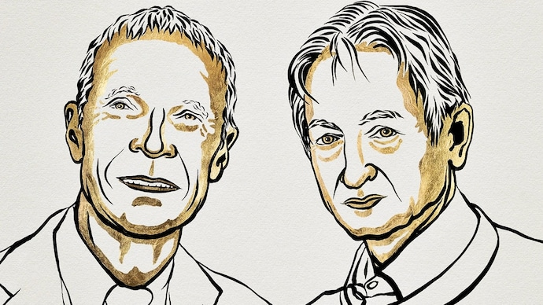
სულ ახლახანს!
ახმეტის ტექნოლოგიური კვირეული 2024
ჯონ ჰოპფილდი, ჯეფრი ჰინტონი

Slide 15
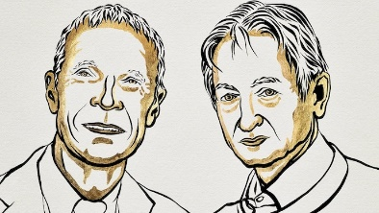

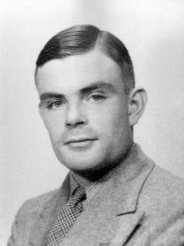
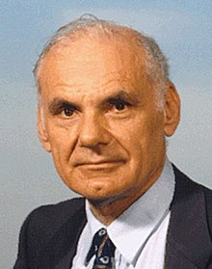
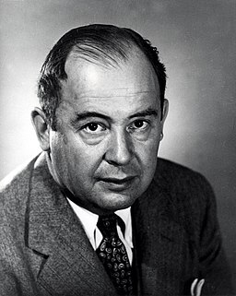
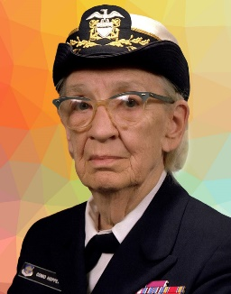
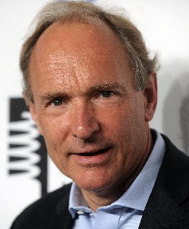
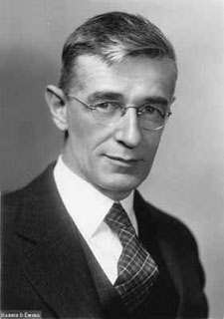
თანამედროვე გმირები
ჯონ ჰოპფილდი
ჯეფრი ჰინტონი: ხელოვნური ინტელექტის მამები
რიჩი და ტომსონი: იუნიქსის და C-ს შემქმელები
ლარი რობერტსი: ინტერნეტის ფუძემდებელი
ალან ტურინგი: კომპიუტერული მეცნიერებებისა და ხელოვნური ინტელექტის ერთ-ერთი ფუძემდებელი
ახმეტის ტექნოლოგიური კვირეული 2024
ჯონ ფონ ნეიმანი: კომპიუტერული არქიტექტურის ერთ-ერთი პიონერი, ფონ ნეიმანის არქიტექტურის ავტორი.
გრეის ჰოპერი: კომპილატორის კონცეფციის ავტორი და COBOL-ის ერთ-ერთი შემქმნელი.
ტიმ ბერნერს-ლი: WWW-ს შემქმნელი.
ვანევარ ბუში: თანამედროვე კომპიუტერული სისტემებისა და ჰიპერტექსტის კონცეფციის შემქმნელი.

Slide 16
თანამედროვე გმირები
უილიამ შოკლი – ტრანზისტორის ერთ-ერთი გამომგონებელი და თანამედროვე მიკროჩიპების არქიტექტურის ფუძემდებელი.
ჯონ ბარდინი და უოლტერ ბრატეინი – შოკლისთან ერთად ტრანზისტორის გამომგონებლები, რაც საფუძვლად დაედო ნახევარგამტარების ინდუსტრიას.
ჯეკ კილბი – ინტეგრალური სქემების გამომგონებელი, რამაც ჩიპების ერა დაიწყო.
რობერტ ნოისი – ინტელის თანადამფუძნებელი და მიკროჩიპების შემქმნელი, რომელმაც დიდი როლი ითამაშა ნახევარგამტარების ინდუსტრიაში.
ნიკ ჰოლონეკი – პირველი გამოსხივებისმომცემი დიოდის (LED) გამომგონებელი, რომელიც დღესდღეობით ჩიპებში და სხვადასხვა ტექნოლოგიებში გამოიყენება.
ჰიროში ამანო – ცისფერი შუქდიოდის ერთ-ერთი გამომგონებელი, რომელიც საშუალებას იძლეოდა ენერგიის ეფექტური თეთრი შუქის შექმნა.
იზამუ აკასაკი და შუჯი ნაკამურა (Shuji Nakamura) – ასევე ცისფერი შუქდიოდის განვითარებაში მნიშვნელოვანი წვლილი შეიტანეს. ნაკამურამ გამოიგონა გალიუმის ნიტრიდის (GaN) LED, რამაც რევოლუცია მოახდინა განათების ინდუსტრიაში.
ახმეტის ტექნოლოგიური კვირეული 2024

Slide 17
ეს ყველაფერი როგორ მოიფიქრეს?
მათემატიკის და ფიზიკის ცოდნით!
ახმეტის ტექნოლოგიური კვირეული 2024

Slide 18
მათემატიკა და ფიზიკა ვინ განავითარა?
ახმეტის ტექნოლოგიური კვირეული 2024

Slide 19
მათემატიკოსები
ეილერი (Leonhard Euler) – შვეიცარიელი მათემატიკოსი, რომელმაც დიდი წვლილი შეიტანა გეომეტრიაში, ტოპოლოგიაში და კომპლექსურ ანალიზში.
კარლ ფრიდრიხ გაუსი (Carl Friedrich Gauss) – გერმანელი მათემატიკოსი, რომელიც ცნობილია რიცხვთა თეორიაში, ალგებრაში და სტატისტიკაში.
იოჰანეს კეპლერი (Johannes Kepler) – გერმანელი ასტრონომი და მათემატიკოსი, რომელიც ცნობილი გახდა პლანეტების მოძრაობის კანონებით.
ფიბონაჩი (Leonardo Fibonacci) – იტალიელი მათემატიკოსი, რომელმაც დასავლეთში გააცნო არაბული რიცხვები და ფიბონაჩის რიცხვთა თანმიმდევრობა.
იოჰან ფონ ნეიმანი (John von Neumann) – უნგრელი და ამერიკელი მათემატიკოსი, რომელსაც უდიდესი გავლენა ჰქონდა გეომეტრიასა და კომპიუტერულ მეცნიერებებში.
ახმეტის ტექნოლოგიური კვირეული 2024

Slide 20
ფიზიკოსები
ისააკ ნიუტონი (Isaac Newton) – ინგლისელი ფიზიკოსი და მათემატიკოსი, რომელიც კლასიკური მექანიკის და გრავიტაციის თეორიების ფუძემდებელია.
ჯეიმს მაქსველი (James Clerk Maxwell) – შოტლანდიელი ფიზიკოსი, რომელმაც შექმნა ელექტრომაგნეტიზმის თეორია.
ალბერტ აინშტაინი (Albert Einstein) – გერმანული წარმოშობის ამერიკელი ფიზიკოსი, რომელიც რევოლუციონერად ითვლება ფარდობითობის თეორიის გამო.
ნილს ბორი (Niels Bohr) – დანიელი ფიზიკოსი, რომელმაც მნიშვნელოვანი წვლილი შეიტანა ატომის სტრუქტურისა და კვანტური მექანიკის განვითარებაში.
მარი კიური (Marie Curie) – ფრანგი და პოლონელი ფიზიკოსი, რომელიც ცნობილია რადიოაქტივობის კვლევებით და პირველი ქალი ნობელის პრემიის ლაურეატი.
ახმეტის ტექნოლოგიური კვირეული 2024

Slide 21
ვებ საიტები
რობოტები
სმარტფონები
ხელოვნური ინტელექტი
ბლოკჩეინი
დრონები
თვითმავალი
მანქანები
ინტერნეტი
ახმეტის ტექნოლოგიური კვირეული 2024
კვანტური
კომპიუტერი
დაპროგრამება
ნახევარგამტარები
ფუნდამენტური მეცნიერები (STEM)

Slide 22
ვებ საიტები
რობოტები
სმარტფონები
ხელოვნური ინტელექტი
ბლოკჩეინი
დრონები
თვითმავალი
მანქანები
შეუპოვრობა
ინტერნეტი
ახმეტის ტექნოლოგიური კვირეული 2024
კვანტური
კომპიუტერი
დაპროგრამება
ნახევარგამტარები
შეუპოვრობა
ფუნდამენტური მეცნიერები (STEM)

Slide 23
რა უნდა გავაკეთოთ!
1. აირჩიეთ ტექნოლოგიური და საინჟინრო სპეციალობები
2. გაძლიერებულად ისწავლეთ მათემატიკა, ფიზიკა და სხვა საბუნებისმეტყველო მეცნიერებები!
3. იყავით თანმიმდევრული, შეუპოვარი და არასდროს შეწყვიტოთ თვითგანვითარება!
ახმეტის ტექნოლოგიური კვირეული 2024

Slide 24
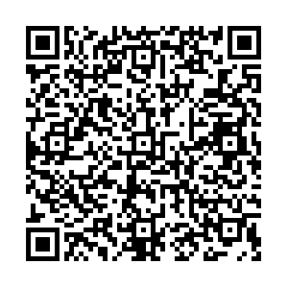
წარმატებულ ტექნოლოგიურ კვირას გისურვებთ!
ახმეტის ტექნოლოგიური კვირეული 2024

